Slide 1

Лабораторная работа №7 Вариант I и II
Студент: Шатилов Арсений 3ПКС-120
Преподаватель: Сибирев Иван Валерьевич

Slide 2
Команда : Ping
Ping - это утилита командной строки, которая отправляет эхо-запрос на указанный IP-адрес и измеряет время, необходимое для получения ответа. Пинг используется для проверки доступности сетевого узла и измерения задержки (пинга) в сети. Вот некоторые ключи и примеры использования этой команды:
-ping 192.168.1.1
-ping -r 4 192.168.1.1
-ping -t 192.168.1.1

Slide 3
Отправка эхо-запроса на указанный IP-адрес
Команда: -ping 192.168.1.1
Эхо-запросы и эхо-ответы ICMP используют для проверки соединения между узлами. Эхо-запрос работает с узлами под управлением протоколов IPv4 и IPv6. Для проверки соединения с другим узлом в сети с помощью команды на узловой адрес отправляется эхо-запрос. Если узел с указанным адресом получает эхо-запрос, он отправляет эхо-ответ.

Slide 4
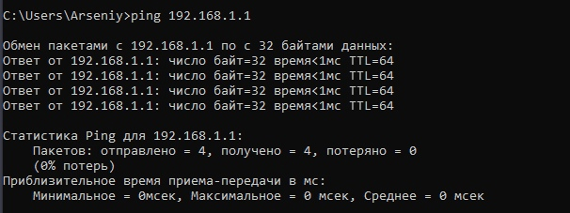
Результат работы команды: -ping 192.168.1.1
В этом примере мы отправляем эхо-запрос на IP-адрес 192.168.1.1 и получаем ответы от этого узла. В результате мы видим статистику пакетов и время ответа от узла.

Slide 5
Определение маршрута до указанного узла
Команда : ping -r 4 192.168.1.1
Команда ping -r 4 192.168.1.1 используется для проверки связи между локальным компьютером и устройством с IP-адресом 192.168.1.1, таким как маршрутизатор или шлюз.
Ключ -r (также известный как Record Route) указывает на запрос маршрута пакета и дает возможность записать его на пути следования до целевого устройства. Значение 4 в данном случае означает количество узлов маршрута, которые нужно записать. Таким образом, команда ping -r 4 192.168.1.1 отправляет пакеты ICMP-эхо запросов к IP-адресу 192.168.1.1 и записывает маршрут прохождения пакетов на 4 узлах.

Slide 6
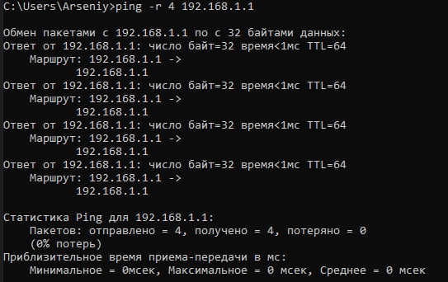
Результат работы команды: ping -r 4 192.168.1.1
Эта команда может быть полезна при идентификации возможных проблем с маршрутизацией, таких как нестабильные соединения или задержки в передаче данных. Записанный маршрут может помочь определить, где возникает проблема, и помочь в ее решении.

Slide 7
Использование опции -t для бесконечного пинга
Команда: ping -t 192.168.1.1
Опция -t используется в команде ping для бесконечного пинга целевого устройства. Если команда ping запущена с этой опцией, то она будет продолжать отправлять пакеты ICMP-эхо запросов на указанный IP-адрес до тех пор, пока не будет прервана вручную (например, нажатием сочетания клавиш Ctrl+C).
Эта опция может быть полезна при отслеживании изменений в статусе связи с устройством в течение длительного времени, например, для мониторинга доступности веб-сервера или другого сетевого устройства.
Однако не следует злоупотреблять этой опцией, так как бесконечный пинг может нагружать сеть и приводить к замедлению работы других устройств в сети. Кроме того, использование опции -t может быть опасно в некоторых случаях, например, при попытке пингования несуществующего IP-адреса, так как это может привести к перегрузке сети и привести к отказу в обслуживании (DoS) у других устройств в сети.

Slide 8
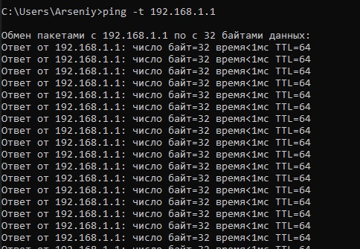
Результат работы команды: ping -t 192.168.1.1
В этом примере мы отправляем бесконечное количество эхо-запросов на узел с IP-адресом 192.168.1.1. Эта опция полезна, когда мы хотим проверить постоянную доступность узла.

Slide 9
Команда: Ipconfig
Ipconfig - это утилита командной строки, которая показывает информацию о сетевых параметрах, таких как IP-адрес, маска подсети, шлюз по умолчанию и т. д. Вот некоторые ключи и примеры использования этой команды:
- ipconfig
- ipconfig <adapter_name>
- ipconfig /all

Slide 10
Отображение информации обо всех сетевых адаптерах
Команда: ipconfig
Команда ipconfig (сокращение от "IP configuration") в Windows используется для вывода информации о сетевых настройках компьютера, включая IP-адреса, маски подсети, адреса MAC-устройств, а также информацию о сетевых адаптерах и их состоянии.

Slide 11
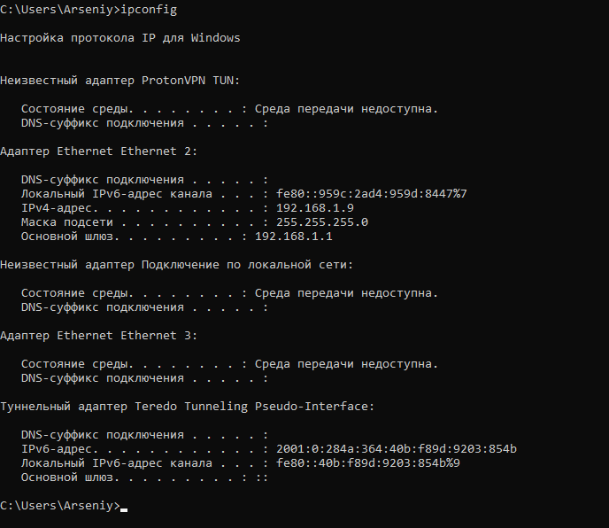
Результат работы команды: ipconfig
С помощью команды ipconfig можно получить информацию о текущей конфигурации сети, что может быть полезно при решении проблем с подключением к сети или при настройке сетевых настроек, таких как изменение IP-адреса или настройка сетевых адаптеров.

Slide 12
Отображение информации о конфигурации DNS
Команда: ipconfig /all
Команда ipconfig /all используется для вывода подробной информации о сетевых настройках всех сетевых адаптеров, подключенных к компьютеру, включая IP-адреса, адреса MAC-устройств, маски подсетей, шлюзы по умолчанию, DNS-серверы и другую информацию.

Slide 13
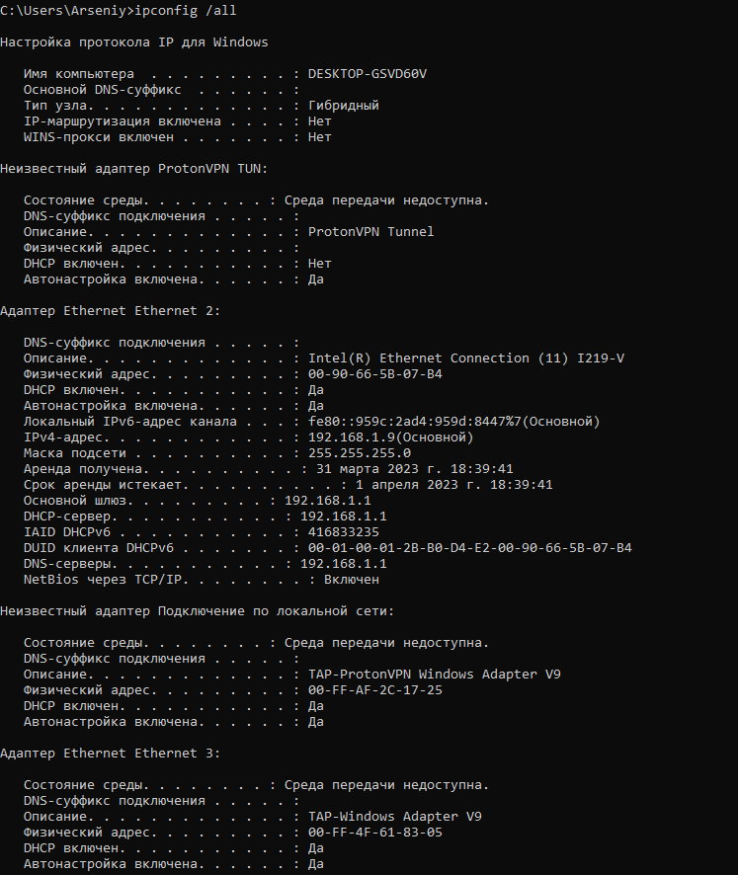
Результат работы команды: ipconfig /all
Эта команда может быть полезна для проверки конфигурации сети, а также для решения проблем с подключением к сети или сетевыми настройками. Например, с помощью команды ipconfig /all можно убедиться, что IP-адрес компьютера настроен правильно, и что DNS-серверы настроены соответствующим образом.

Slide 14
Отображение информации об IP-адресе
Команда: ipconfig /displaydns Команда ipconfig /displaydns выводит содержимое локального DNS-кэша на экран в виде списка с различными параметрами, такими как время жизни записи в кэше, тип записи, имя и IP-адрес. Это может быть полезно для отслеживания сетевых проблем, таких как некорректное разрешение имени или проблемы с DNS-сервером.

Slide 15
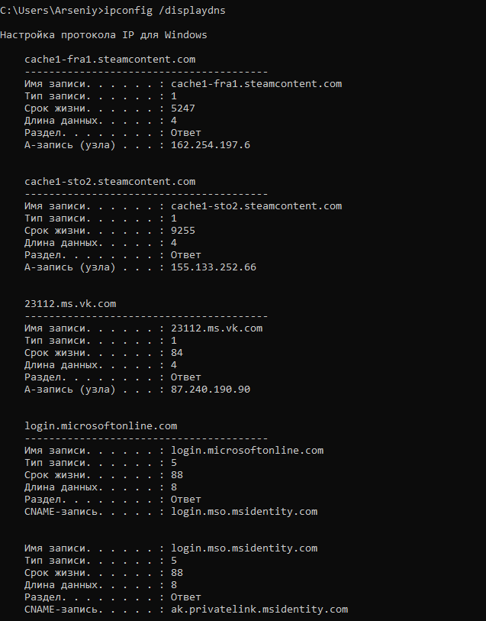
Результат работы команды: ipconfig /displaydns
Это может быть полезно для проверки, какие имена были разрешены в IP-адреса недавно, а также для определения, какие DNS-серверы используются для разрешения имен.

